Slide 1
Projekt UFO
Obserwowalne zjawiska nadprzyrodzone na świecie w ciągu ostatniego stulecia
Baraniak Paweł, Jurek Ewa, Kiełbowski Krzysztof, Liszkowski Wojciech, Rościszewski Wojciech. Poznań, 2025

Slide 2

Informacje ogólne
Grupa projektowa nr 1
Przewodniczący:
Rościszewski Wojciech.
Skład grupy:
Baraniak Paweł, Jurek Ewa,
Kiełbowski Krzysztof, Liszkowski Wojciech,
Rościszewski Wojciech.
Czas i miejsce obserwacji:
Zjawiska z różnych części świata,
zaobserwowane w latach 1906- 2014.
Opis projektu:
Ponad 80 000 zgłoszeń obserwacji UFO
(niezidentyfikowanych obiektów na niebie).
Każdy rekord to pojedyncza obserwacja, w
danym miejscu w danym czasie. Informacje
dotyczące zdarzenia to data, miasto, kraj,
stan (dotyczy wyłącznie miast w Stanach
Zjednoczonych), kształt obiektu, czas trwania
zjawiska, komentarz oraz współrzędne
geograficzne.

Slide 3
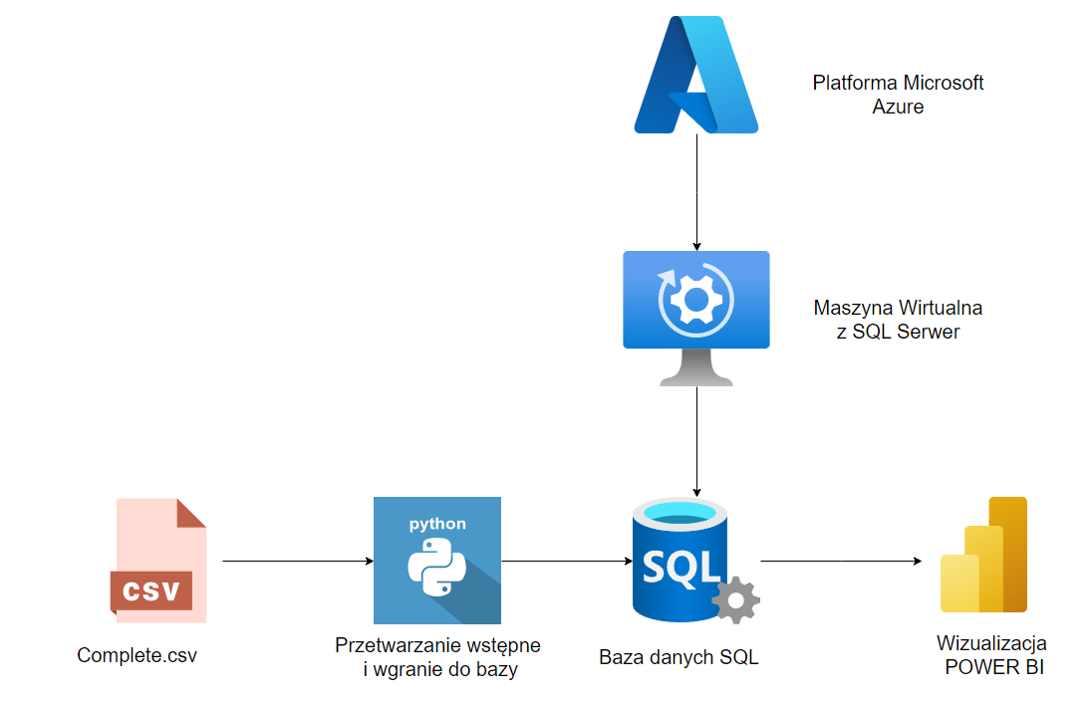
Architektura rozwiązania

Slide 4
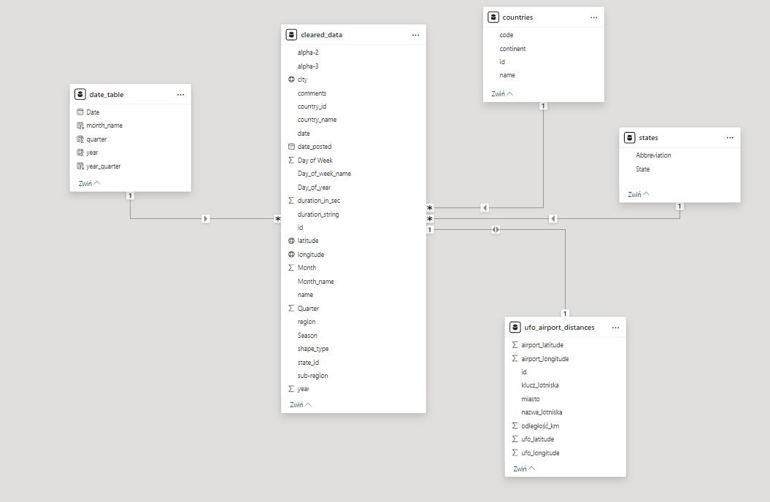
Struktura bazy danych i relacje

Slide 5
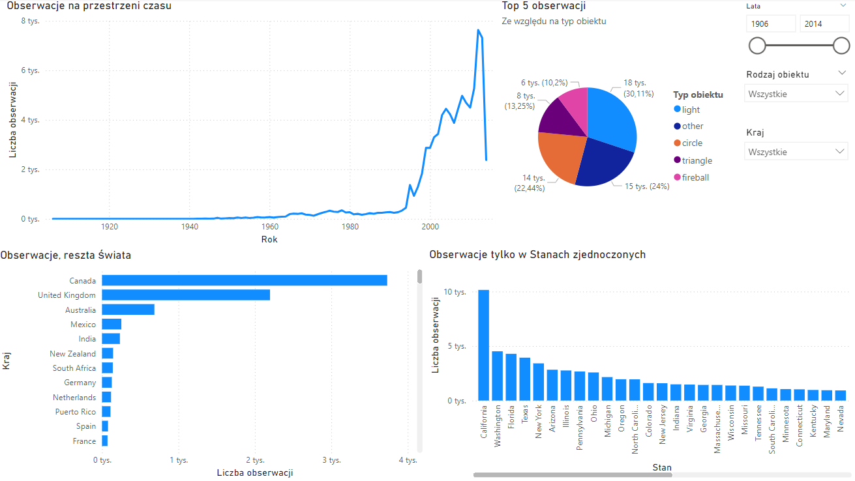

Strona główna raportu
Przedstawia ona ogólne informacje o danych. Możemy zaobserwować że wzrost zgłoszeń nastąpił tuż przed 2000 rokiem. Stany zjednoczone odpowiadają za 88 % wszystkich zgłoszeń

Slide 6
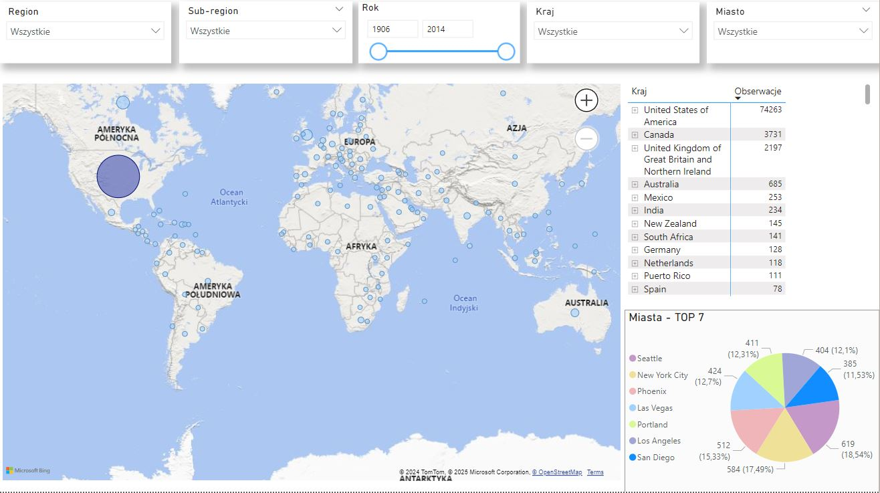
Analiza geograficzna
Pozwala ocenić, z których krajów, a następnie z jakich miast pochodzą zgłoszenia
Za znaczącą większość odpowiadają stany zjednoczone, dwoma kolejnymi wartymi uwagi są Kanada i Zjednoczone Królestwo.

Slide 7
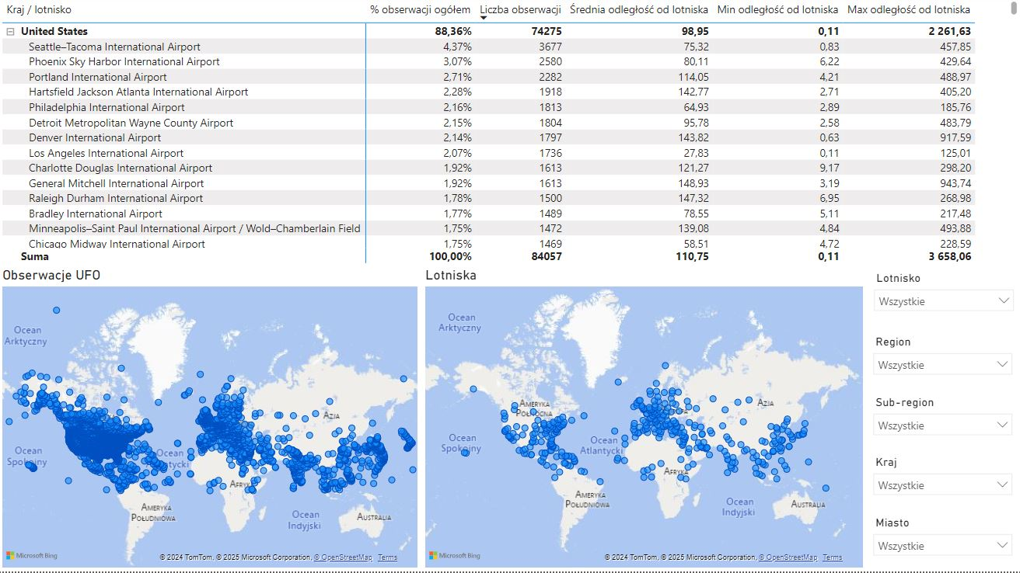
Analiza zdarzeń względem lotnisk
Analiza mająca na celu wykrycie zależności między lotniskami, a konkretnymi zdarzeniami.
Największą pule zgłoszeń zanotowało lotnisko w Seattle, ale nadal stanowi to tylko 4% wszystkich obserwacji.

Slide 8
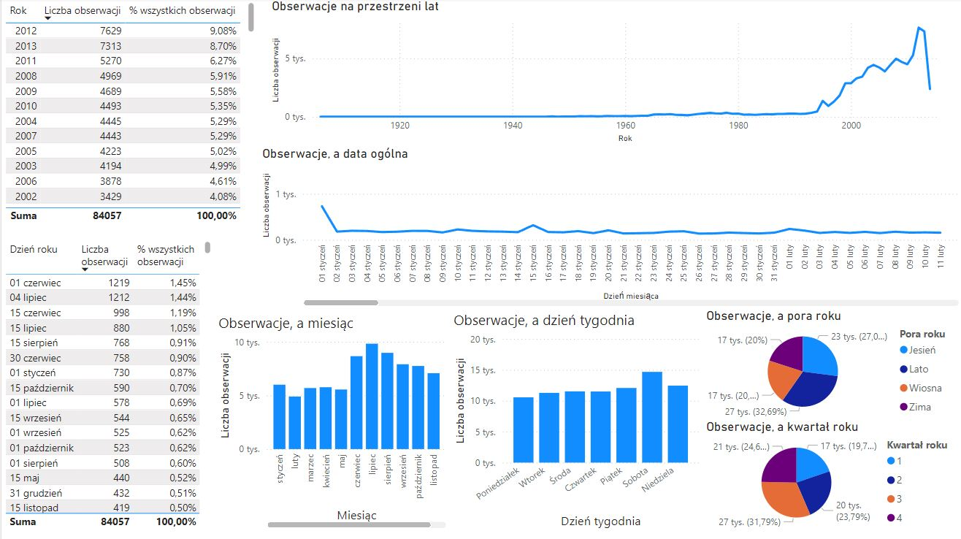
Analiza zależności od czasu
Analiza próbująca wykryć zależności między zdarzeniami a konkretnymi częściami roku. Można zaobserwować, że drugim najczęstszym dniem w zgłoszeniach jest 4 lipca – Święto Niepodległości USA

Slide 9
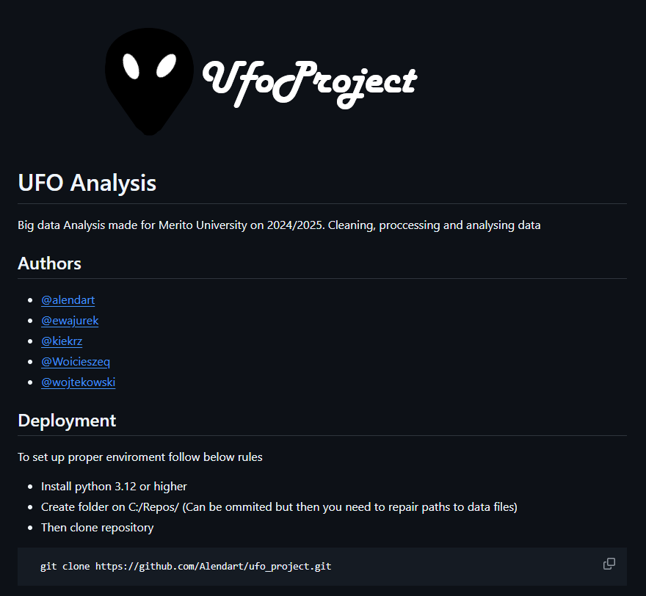
Linki
https://dev.azure.com/ppx34067/Kosmiczny%20babol%202024 https://github.com/Alendart/ufo_project

Slide 10
Dziękujemy za uwagę
Poznań, 2025

